Slide 1
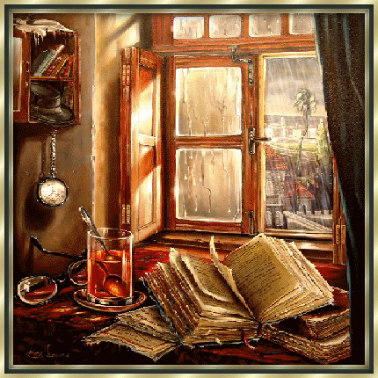
Урок русского языка во 2 классе
УЧИМСЯ ПИСАТЬ СОЧИНЕНИЕ

Slide 2
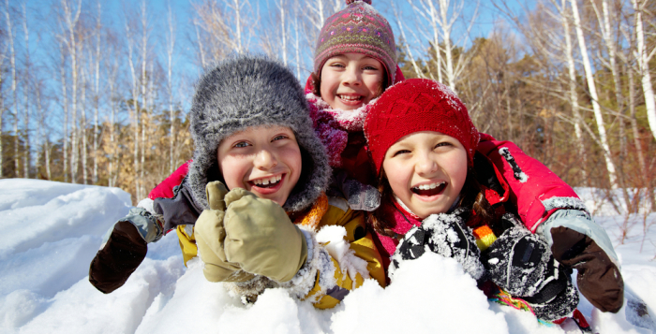
Как на горке, на горе. Как на горке, на горе, На широком на дворе, Кто на санках, Кто на лыжах, Кто повыше, Кто пониже, Кто потише, Кто с разбегу, Кто по льду, А кто по снегу. С горки – ух, На горку – ух, Бух! Захватывает Дух!

Slide 3
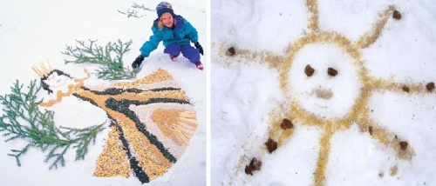
О чём это стихотворение?
В какое время года можно кататься с горы?
Какие зимние игры вы любите?

Slide 4
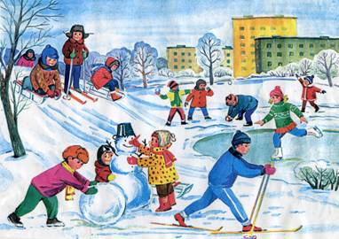
Зимние забавы

Slide 5
Рассмотрите картинку.
Нравится ли вам эта картинка? Чем?
Какое время года изображено?
Какой стоит день?
Кто изображен на картине?
Что делают дети? Расскажите.
Какое настроение у детей?
Как это изобразил художник?

Slide 6
Что такое забавы? Как сказать по другому?
Забавой называют какое-либо развлечение.

Slide 7
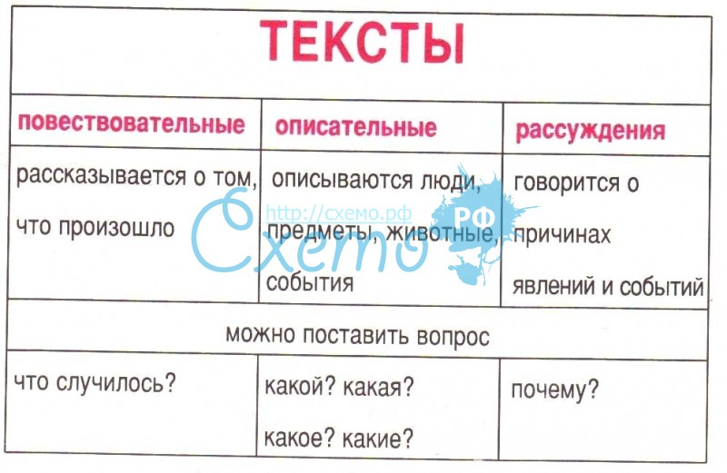
Вам нужно будет написать текст повествование.
Что отличает текст повествование от других видов текста?

Slide 8
1. Вводная часть. 2. Основная часть. 3. Концовка.

Slide 9
Прочитайте предложения, которыми можно начать сочинение.
Был ясный зимний день.
Наступили зимние каникулы.
Весь январь стояли лютые морозы.
Ночью выпал пушистый снег.

Slide 10
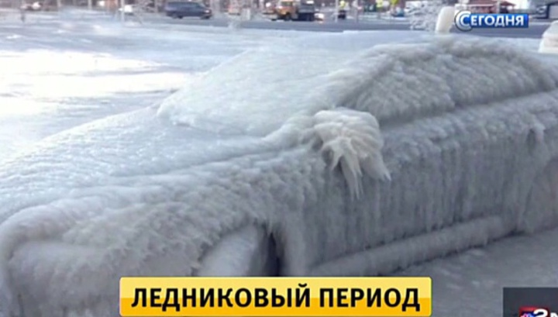
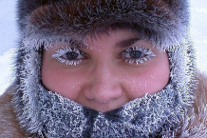
Что значит «лютые морозы»?
Какое предложение не подходит для начала этого сочинения?

Slide 11
Как называется вторая часть текста повествования?
Как вы думаете, о чём надо написать в этой части?
Как надо начать эту часть?

Slide 12
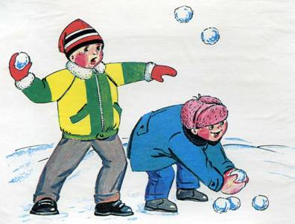
Составьте предложение к картинке

Slide 13
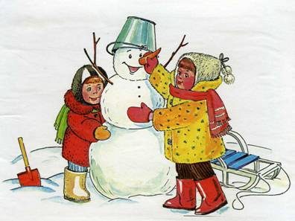

Slide 14
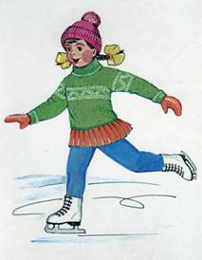

Slide 15
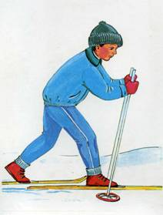

Slide 16
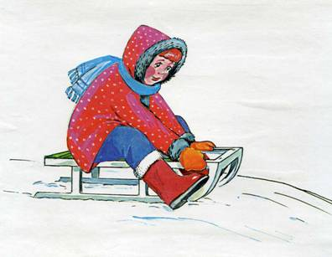

Slide 17
катается - идёт, едет, скользит по льду

Slide 18
Как закончить наше сочинение?
Весело ребятам зимой.
Весело ребятам зимой?
Весело ребятам зимой!

Slide 19
Ребята, снежки, лепят, снеговик, катается, скользит, весело

